Slide 1
pi-15. カプセル化，MVCモデル，オブジェクトのマッピング
トピックス：カプセル化，MVC モデル，MVC モデルの応用，オブジェクトのマッピング
URL: https://www.kkaneko.jp/pro/pi/index.html
（Java の基本，スライド資料とプログラム例）
金子邦彦

Slide 2
今回の内容
カプセル化
Java では、public, private の指定により，属性やメソッドへのアクセス制御を行う
MVC
「モデル」、「ビュー」、「コントローラー」のこと
マッピング
Java のオブジェクトを、データベースや DOM オブジェクトにマッピングできる

Slide 3
アウトライン
番号 | 項目
 | 復習
15-1 | カプセル化
15-2 | MVC モデル
15-3 | Java での MVC モデル
15-4 | MVC モデルの応用
15-5 | オブジェクトのマッピング
15-6 | Java でのオブジェクトのマッピング
各自、資料を読み返したり、課題に取り組んだりも行う
この授業では、Java を用いて基礎を学び、マスターする

Slide 4
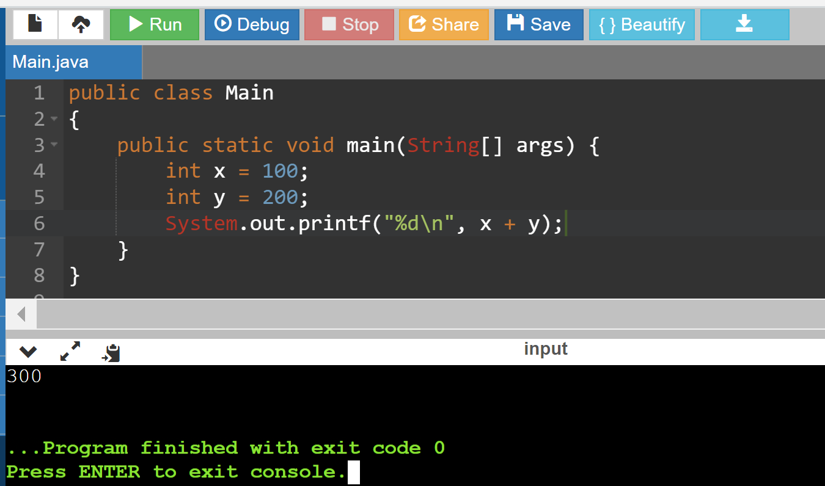
Java などのプログラミング言語の体験，演習ができるオンラインサービス
http://www.pythontutor.com/
GDB online
オンラインなので、「秘密にしたいプログラム」を
扱うには十分な注意が必要

Slide 5
GDB online で Java を動かす手順
① ウェブブラウザを起動する
② 次の URL を開く
https://www.onlinegdb.com

Slide 6
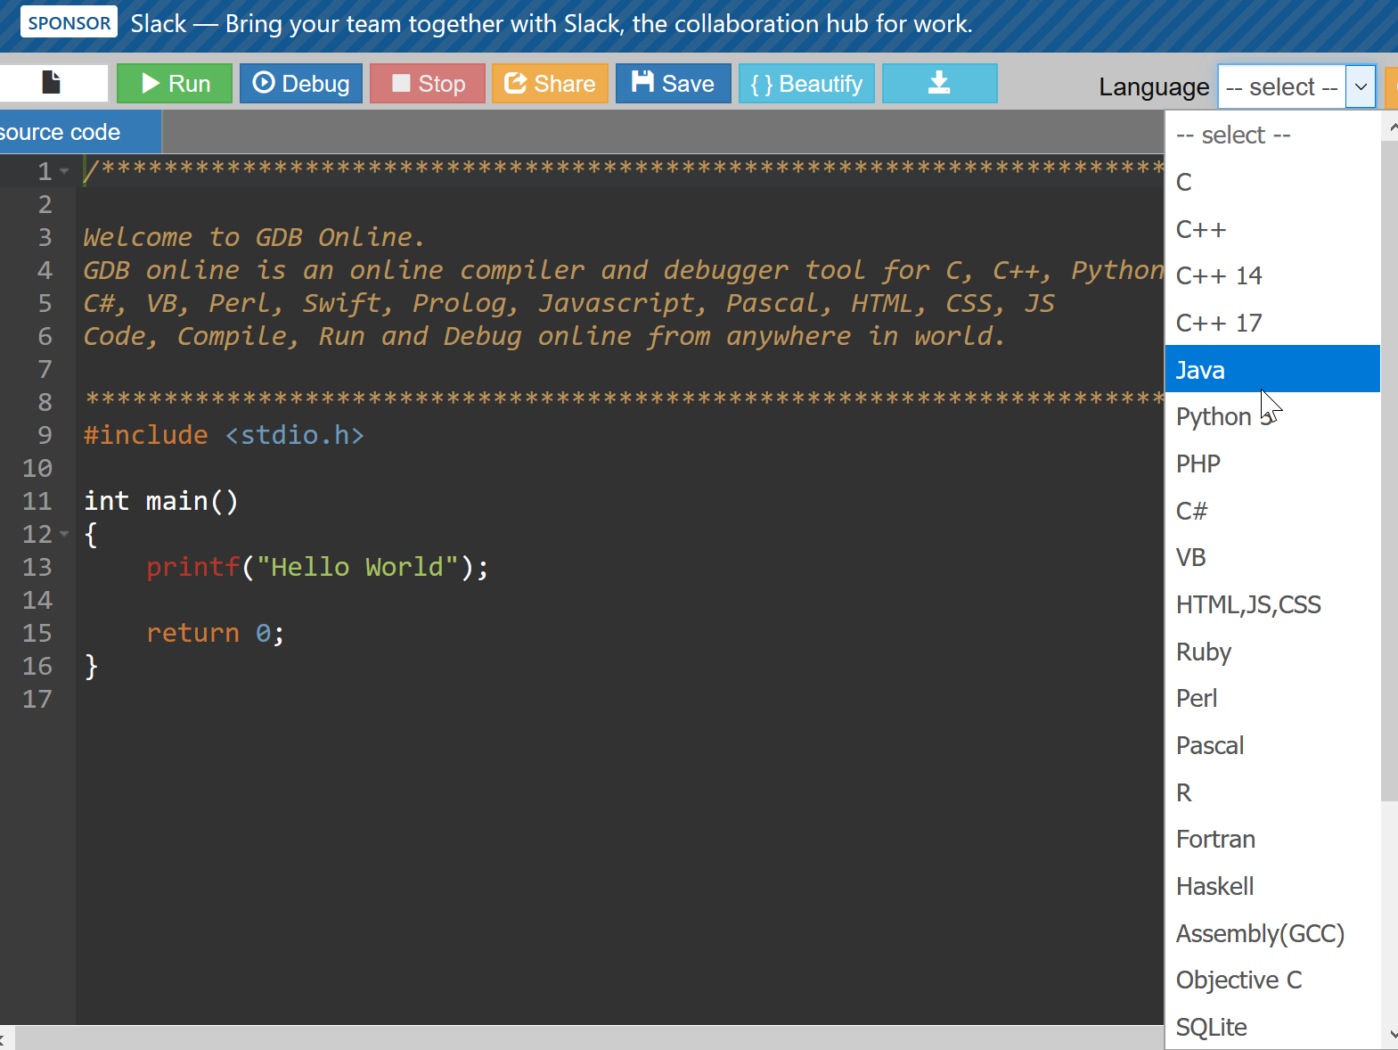
③ 「Language」のところで，「Java」を選ぶ

Slide 7
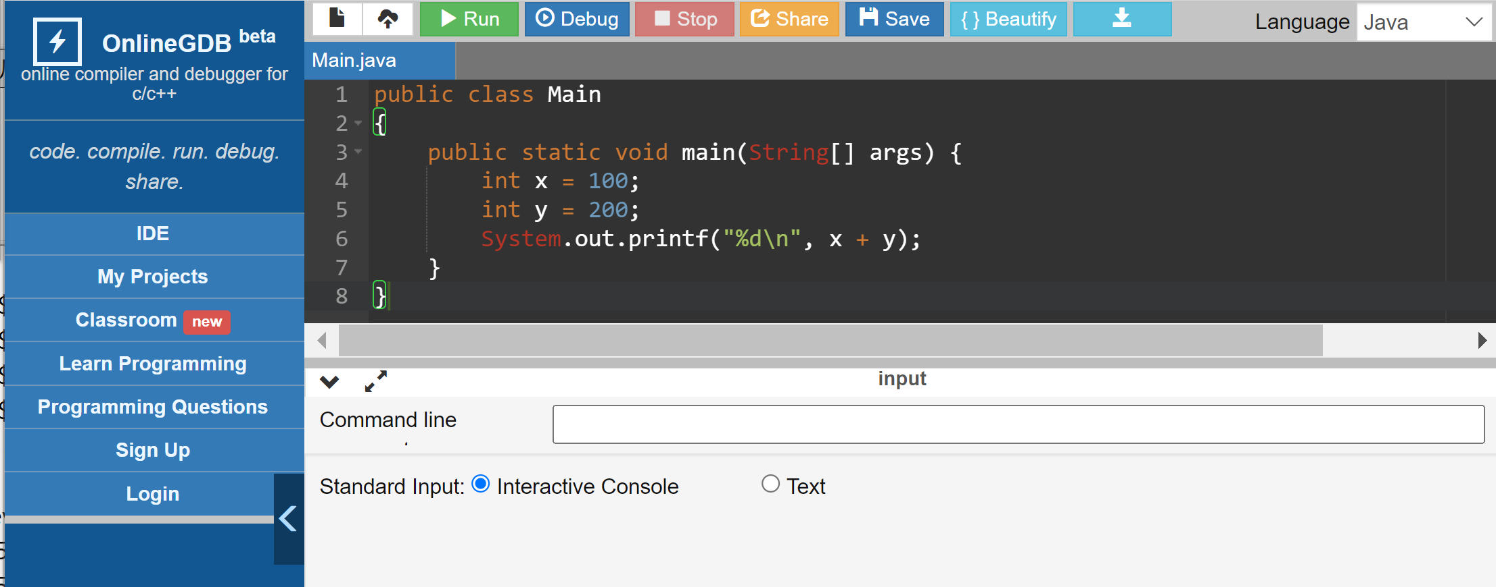
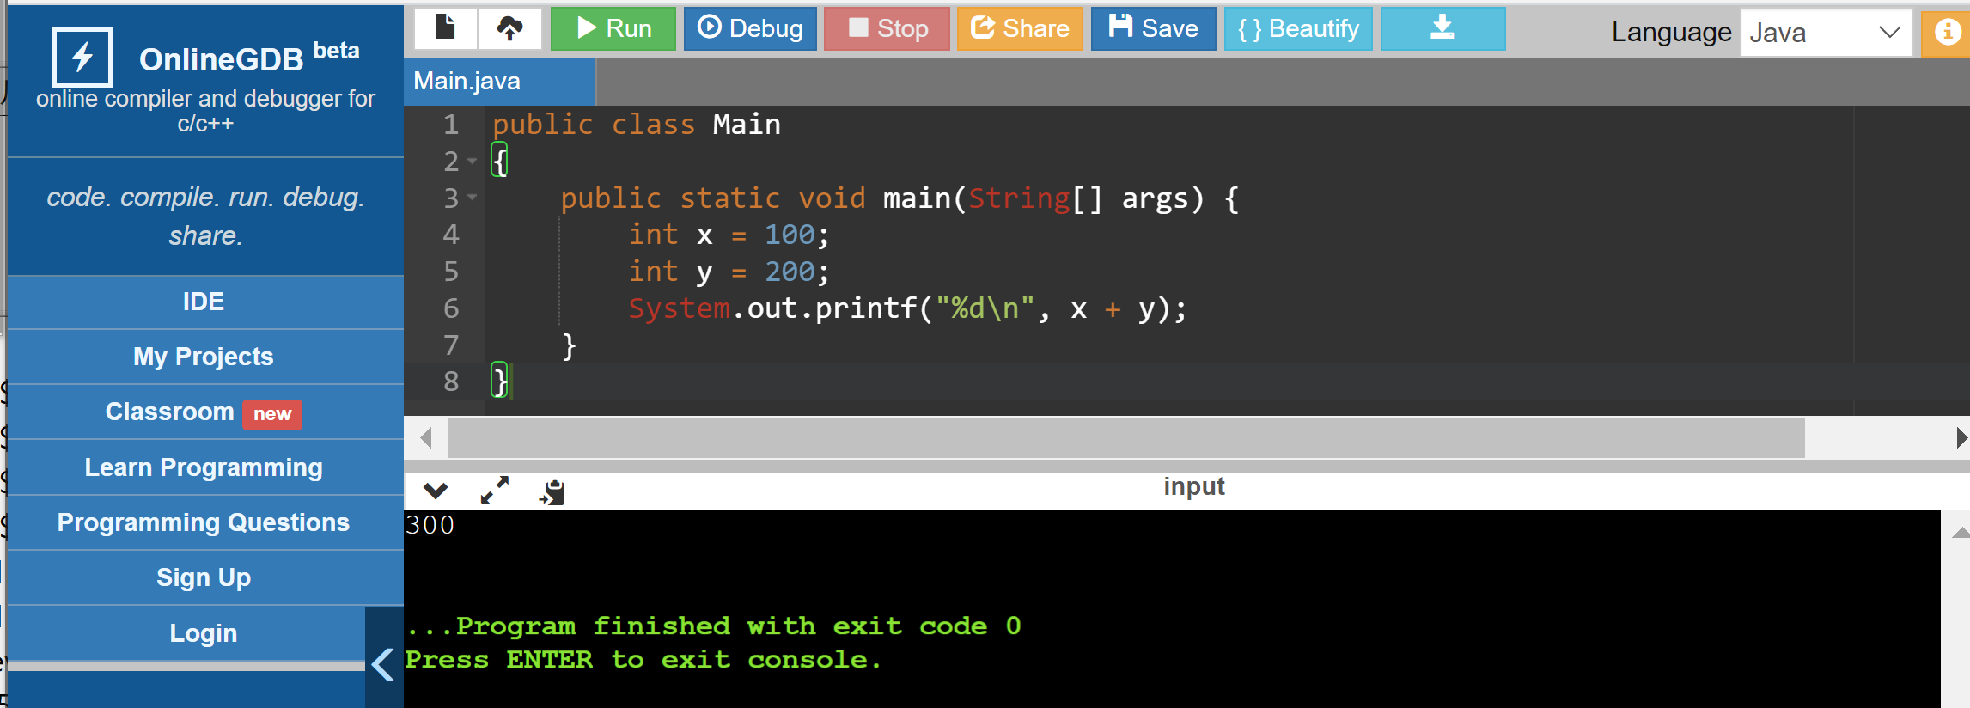
④ ソースコードを入れる
⑤ 実行．実行結果を確認
「Run」をクリック．

Slide 8
15-1. カプセル化

Slide 9
カプセル化とは
オブジェクトは、属性と、メソッドを持つ
必要な属性とメソッドのみ、他のオブジェクトに公開する

Slide 10
クラス
クラスは，同じ種類のオブジェクトの集まりと考えることができる
人間
学生
学生でもあり人間でもある
人間だが、学生ではない

Slide 11
ソースコード
・クラス定義
・オブジェクト生成など
プログラムの起動
オブジェクトが生成され、互いに連携しながら動作する

Slide 12
クラスB
クラスB
クラスA
クラスC
すべてのオブジェクトはカプセル化されている。
必要な属性とメソッドのみ、他のオブジェクトに公開する
何を公開し、何を公開しないかは、クラス単位で指定可能

Slide 13
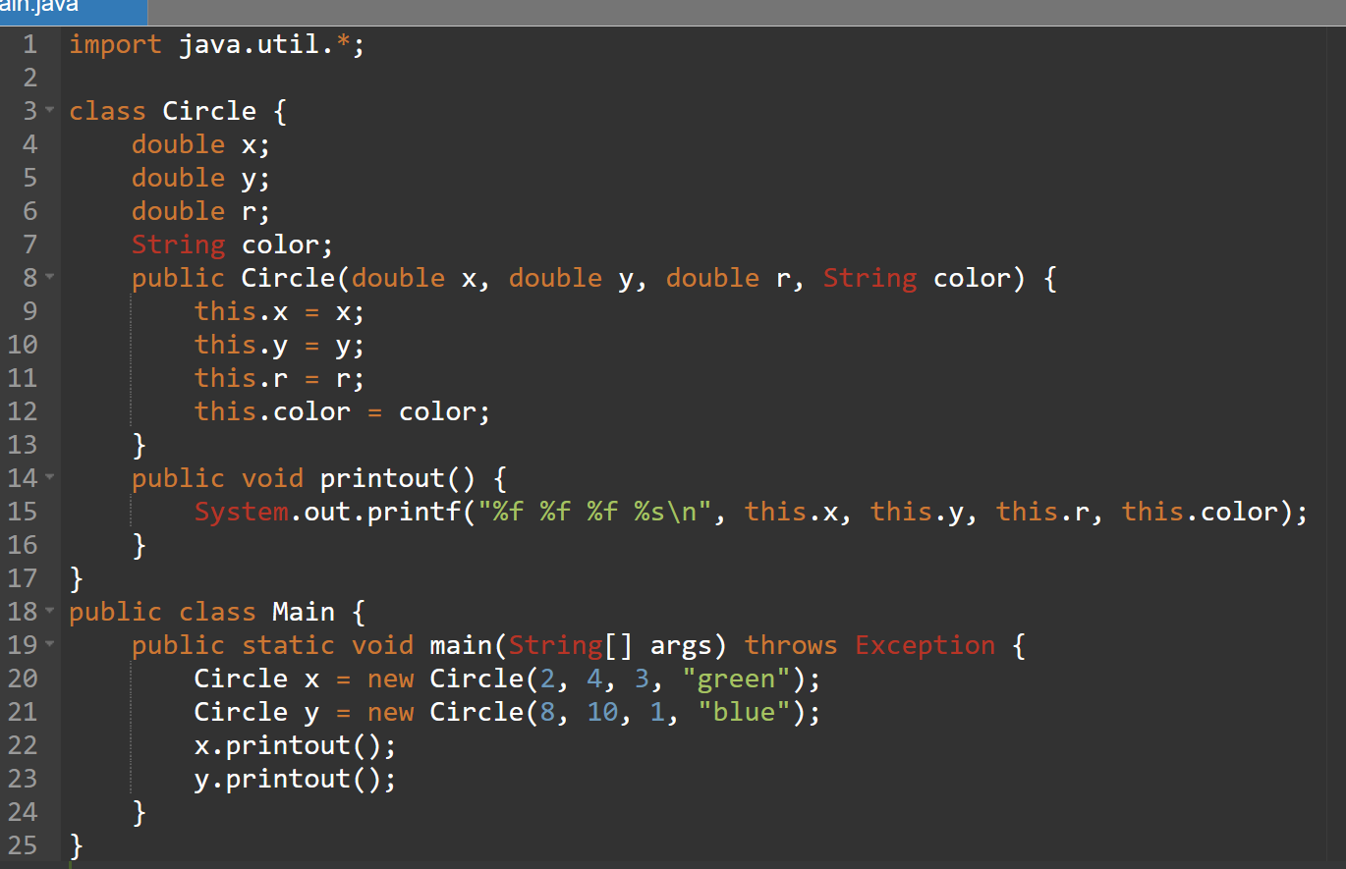
Java でのカプセル化
公開 public
非公開 private

Slide 14
まとめ
カプセル化
Java では、public, private の指定により，属性やメソッドへのアクセス制御を行う

Slide 15
15-2. MVC モデル

Slide 16
モデルとビューとコントローラ
モデル
データの保持
更新
更新
ユーザ操作
受け付け、
モデル更新
ビュー
コントローラ
表示
ユーザに見せる
ユーザから受け付ける

Slide 17
モデルとビューとコントローラ
オブジェクト指向では、
アプリ（Webアプリなど）は、
さまざまなオブジェクトの集まり
モデル、ビュー、コントローラーに分けて、
プログラムを設計、製作、テストすることで、
プログラムを見通し良く作成可能 （私の見解）

Slide 18
MVC の例
名簿を作るとき
モデルの例
Person クラス： オブジェクトは１人の人間
Meibo クラス： オブジェクトは名簿全体
ビューの例
表やフォーム形式で、名簿データを表示
コントローラーの例
フォーム記入内容をもとに、モデルを更新

Slide 19
15-3. Java での MVC モデル

Slide 20
今から行うこと
モデル部分： Person クラス，Meibo クラス
コントローラー部分： Main クラス
※ ビューは考えないことにする

Slide 21
演習
資料：22 ～ 29
【トピックス】
MVC モデル

Slide 22
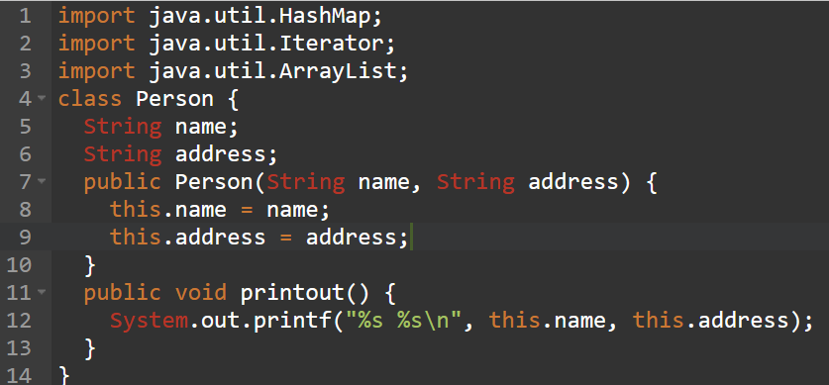
① プログラム （モデル部分）

Slide 23
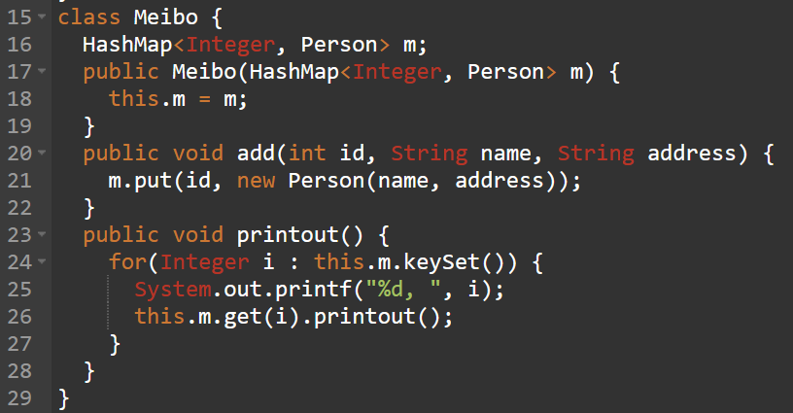
プログラムの続き（モデル部分）

Slide 24
プログラムの続き（コントローラー部分）

Slide 25
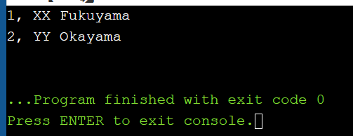
④ 実行し結果を確認

Slide 26
次に行うこと
モデル部分： Person クラス，Meibo クラス
コントローラー部分： Main クラス
ビュー部分： View クラス（新しく追加）

Slide 27
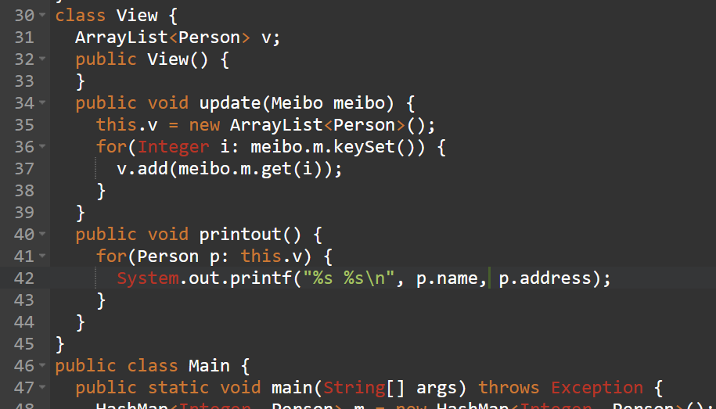
次のプログラムを書き加える

Slide 28
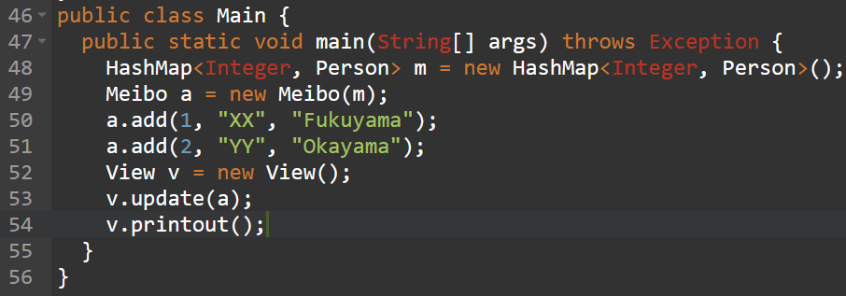
次のように書き換える（ビューを使うように）

Slide 29
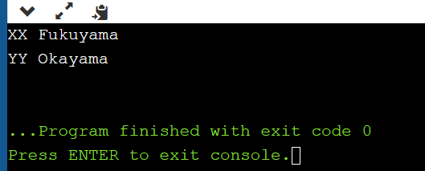
実行し結果を確認

Slide 30
モデルとビューの分離
モデルの中のデータを，全て見せる必要がない（すべてを見せたくない）場合などに有効となる考え方
「プログラムが作成しやすくなる」（私の見解）
例）「『表示にこだわりたい』という場合，
モデルとビューを分離しておけば，
ビューのプログラムに集中できる」
という考え方も

Slide 31
15-4. MVC モデルの応用

Slide 32
フレームワーク：アプリケーションの土台となるソフトウエア
MVC モデルに適する Java 言語フレームワークも多数ある
Struts
JSF (Java Server Faces)
Spring Framework
Java の標準機能外であるが、インストールは簡単

Slide 33
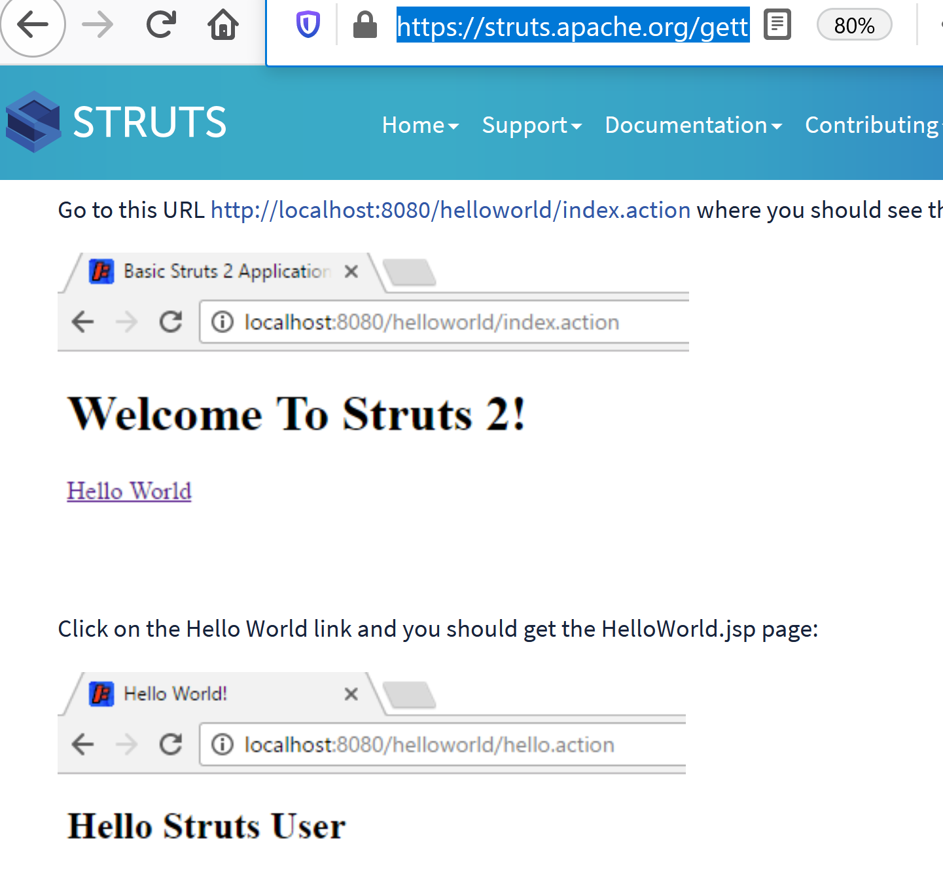
Struts 2
https://struts.apache.org/getting-started/hello-world-using-struts2.html
Web アプリケーションのワーク
HTML, Java の組み合わせでアプリケーションを作成

Slide 34
15-5. オブジェクトのマッピング

Slide 35
マッピング
モデル
データベース
データベースシステム内
マッピング
コントローラ
DOM
オブジェクト
ビュー
ユーザから受け付ける
ユーザに見せる

Slide 36
情報システムのアーキテクチャ
サーバ
（コンピュータ）
ネットワーク接続
データベース
データのやり取り
プログラム配信
データベースとのマッピング
DOMオブジェクトとのマッピング
デジタルデバイス
・画面表示
・画面，マウス，キーボードでの操作

Slide 37
オブジェクトのマッピングを行う理由
① データベースとのマッピング
Java オブジェクトを，データベース（リレーショナルデータベースシステム内）にマッピング
リレーショナルデータベースのデータ検索結 果などを Java で簡単に扱えるように
② DOM オブジェクトとのマッピング
Java オブジェクトを，DOMオブジェクト（Web ブラウザと相性が良い）にマッピング
Web プログラムのダイナミック化

Slide 38
マッピングのための技術
Java 言語
① データベース向け： SQL Alchemy など
② DOM 向け：DOM, SAX など（いずれも Java の標準）
Python 言語
① データベース向け： SQLAlchemy など
② DOM 向け：dom パッケージなど

Slide 39
15-6. Java でのオブジェクトのマッピング

Slide 40
トピックス
リレーショナルデータベースとのマッピング
XML, HTML, DOM
DOM オブジェクトとのマッピング

Slide 41
Spring JDBC のマッピングの例
Java
オブジェクト
リレーショナルデータベースのテーブル
マッピングを
行う Java プログラム
Spring JDBC
のライブラリ

Slide 42
Spring JDBC のマッピングの例
Java
オブジェクト
リレーショナルデータベースのテーブル
・リストオブジェクト
・要素は Employee オブジェクト．属性は，id, name ,salary, joined
マッピングを
行う Java プログラム
id | name | salary | joined
List<Employee> employeeList = jdbcTemplate.query(
"SELECT * FROM Employee",
(rs, rowNum) -> {
int id = rs.getInt("id");
String name = rs.getString("name");
BigDecimal salary = rs.getBigDecimal("salary");
LocalDate joined = rs.getDate("joined").toLocalDate();
return new Employee(id, name, salary, joined); } );
・テーブルを丸ごと読み込んで Java のリストオブジェクト化
・「SELECT ・・・」のところには条件を指定可能
※ 記事をアップしています https://www.kkaneko.jp/pro/jdbc/springjdbc.html

Slide 43
XMLとは
XML とは eXtensible Markup Language のこと
タグ，属性を使い文書を書く
<items>
<item id="001">XX</item>
<item id="002">YY</item>
</items>
item, items はタグ
id は属性

Slide 44
DOMとは
DOM とは Document Object Model のこと
DOM では，ノードが階層構造をなすと考える
items ノード
itemノード
itemノード
DOM 化
<items>
<item id="001">XX</item>
<item id="002">YY</item>
</items>
item, items はタグ
id は属性

Slide 45
HTMLをプログラムで扱う理由
Webブラウザでの表示をダイナミックに変えたいとき，プログラムを書く
そのとき，DOM オブジェクトを使うのは良い方針

Slide 46
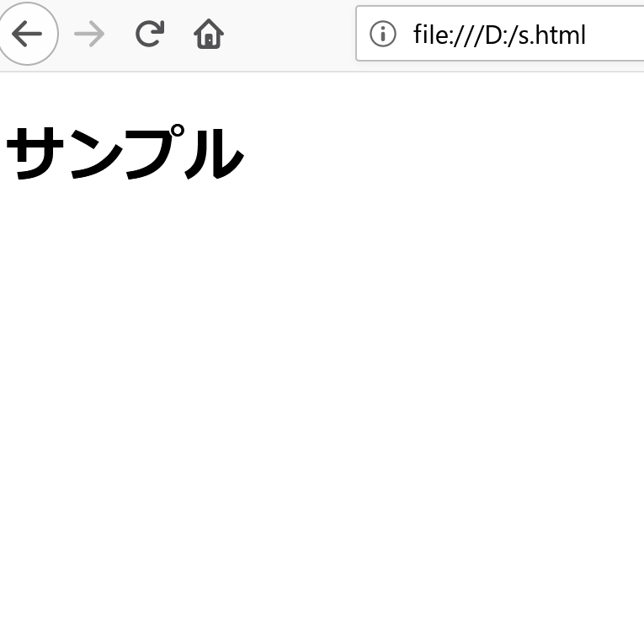
HTML も DOM に準拠しつつある
<!DOCTYPE html>
<html lang="ja">
<head>
<meta content="text/html; charset=utf-8" http-equiv="Content-Type">
<meta content="width=device-width, initial-scale=1.0, maximum-scale=1.0, minimum-scale=1.0" name="viewport">
<title>サンプル</title>
</head>
</body>
<h1>サンプル</h1> </body>
</html>
Web ブラウザで表示
HTML ファイル

Slide 47
DOM でのマッピングの例 (Java 言語)
Java
DOM
オブジェクト
DOMオブジェクトの読み出し，書き込みを行うプログラム
<items>
<item id="ID">VALUE</item>
</items>
JDBC の標準ライブラリ
書き込まれたDOMオブジェクト
Document d = new XMLDocument();
Element r = document.createElement("items");
d.appendChild(r);
Element e = d.createElement("item");
r.appendChild(e);
Text t = d.createTextNode("VALUE");
e.appendChild(t);
e.setAttribute("id", "ID");
書き込みの例

Slide 48
DOM でのマッピングの例 (Python 言語)
Python
DOM
オブジェクト
DOMオブジェクトの読み出し，書き込みを行うプログラム
<items>
<item id="001">XX</item>
<item id="002">YY</item>
</items>
import xml.etree.ElementTree as ET
all = ET.Element('items')
x = ET.SubElement(all, 'item', {'id':'001'})
x.text = 'XX'
y = ET.SubElement(all, 'item', {'id':'002'})
y.text = ‘YY'
ET.dump(all)
書き込みの例

Slide 49
まとめ
リレーショナルデータベースや、DOMオブジェクトは、Java オブジェクトへのマッピング可能
リレーショナルデータベースや、DOMオブジェクトを、ふつうの Java オブジェクトと同じ感覚で扱える

Slide 50
関連ページ
Java プログラミング入門
GDB online を使用
https://www.kkaneko.jp/pro/ji/index.html
Java の基本
Java Tutor, GDB online を使用
https://www.kkaneko.jp/pro/pi/index.html
Java プログラム例
https://www.kkaneko.jp/pro/java/index.html

Slide 51
15-1
import java.util.*;
class Circle {
double x;
double y;
double r;
String color;
public Circle(double x, double y, double r, String color) {
this.x = x;
this.y = y;
this.r = r;
this.color = color;
}
public void printout() {
System.out.printf("%f %f %f %s\n", this.x, this.y, this.r, this.color);
}
}
public class Main {
public static void main(String[] args) throws Exception {
Circle x = new Circle(2, 4, 3, "green");
Circle y = new Circle(8, 10, 1, "blue");
x.printout();
y.printout();
}
}

Slide 52
15-3
import java.util.HashMap;
import java.util.Iterator;
import java.util.ArrayList;
class Person {
String name;
String address;
public Person(String name, String address) {
this.name = name;
this.address = address;
}
public void printout() {
System.out.printf("%s %s\n", this.name, this.address);
}
}
class Meibo {
HashMap<Integer, Person> m;
public Meibo(HashMap<Integer, Person> m) {
this.m = m;
}
public void add(int id, String name, String address) {
m.put(id, new Person(name, address));
}
public void printout() {
for(Integer i : this.m.keySet()) {
System.out.printf("%d, ", i);
this.m.get(i).printout();
}
}
}
public class Main {
public static void main(String[] args) throws Exception {
HashMap<Integer, Person> m = new HashMap<Integer, Person>();
Meibo a = new Meibo(m);
a.add(1, "XX", "Fukuyama");
a.add(2, "YY", "Okayama");
a.printout();
}
}

Slide 53
15-3
import java.util.HashMap;
import java.util.Iterator;
import java.util.ArrayList;
class Person {
String name;
String address;
public Person(String name, String address) {
this.name = name;
this.address = address;
}
public void printout() {
System.out.printf("%s %s\n", this.name, this.address);
}
}
class Meibo {
HashMap<Integer, Person> m;
public Meibo(HashMap<Integer, Person> m) {
this.m = m;
}
public void add(int id, String name, String address) {
m.put(id, new Person(name, address));
}
public void printout() {
for(Integer i : this.m.keySet()) {
System.out.printf("%d, ", i);
this.m.get(i).printout();
}
}
}
class View {
ArrayList<Person> v;
public View() {
}
public void update(Meibo meibo) {
this.v = new ArrayList<Person>();
for(Integer i: meibo.m.keySet()) {
v.add(meibo.m.get(i));
}
}
public void printout() {
for(Person p: this.v) {
System.out.printf("%s %s\n", p.name, p.address);
}
}
}
public class Main {
public static void main(String[] args) throws Exception {
HashMap<Integer, Person> m = new HashMap<Integer, Person>();
Meibo a = new Meibo(m);
a.add(1, "XX", "Fukuyama");
a.add(2, "YY", "Okayama");
View v = new View();
v.update(a);
v.printout();
}
}

